Slide 1
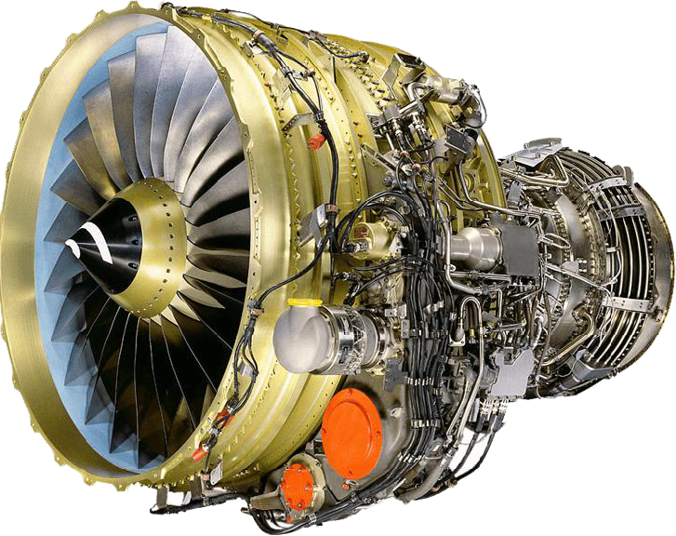
CFM56-7B
启动和点火
2018.9.16

Slide 2
发动机启动系统
发动机的启动系统发动机启动和冷转过程中向启动机提供气动力，气动力驱动启动机转子转动，从而带动发动机高压（N2）转子转动。
CFM56-7B发动机采用气动式启动机，因而启动发动机需要气动力，气动力可以从辅助动力装置（APU）、地面气源车或另一台工作着的发动机引气获得。当利用APU引气启动发动机时，必须将APU引气阀打开。如果要用APU引气启动右侧发动机，还必须打开隔离阀，以使APU引气可通到右侧引气总管。如果用APU启动左侧发动机，不需要打开隔离阀。如果使用另一台工作着的发动机引气启动发动机，也必须要打开隔离阀，以实现交输供气。

Slide 3
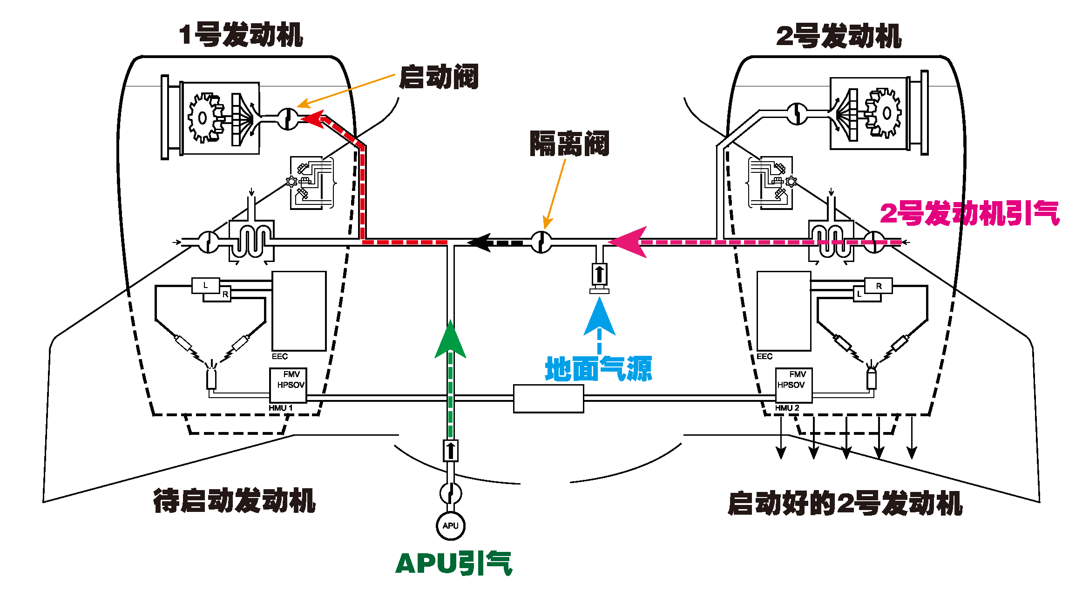
启动机气源

Slide 4
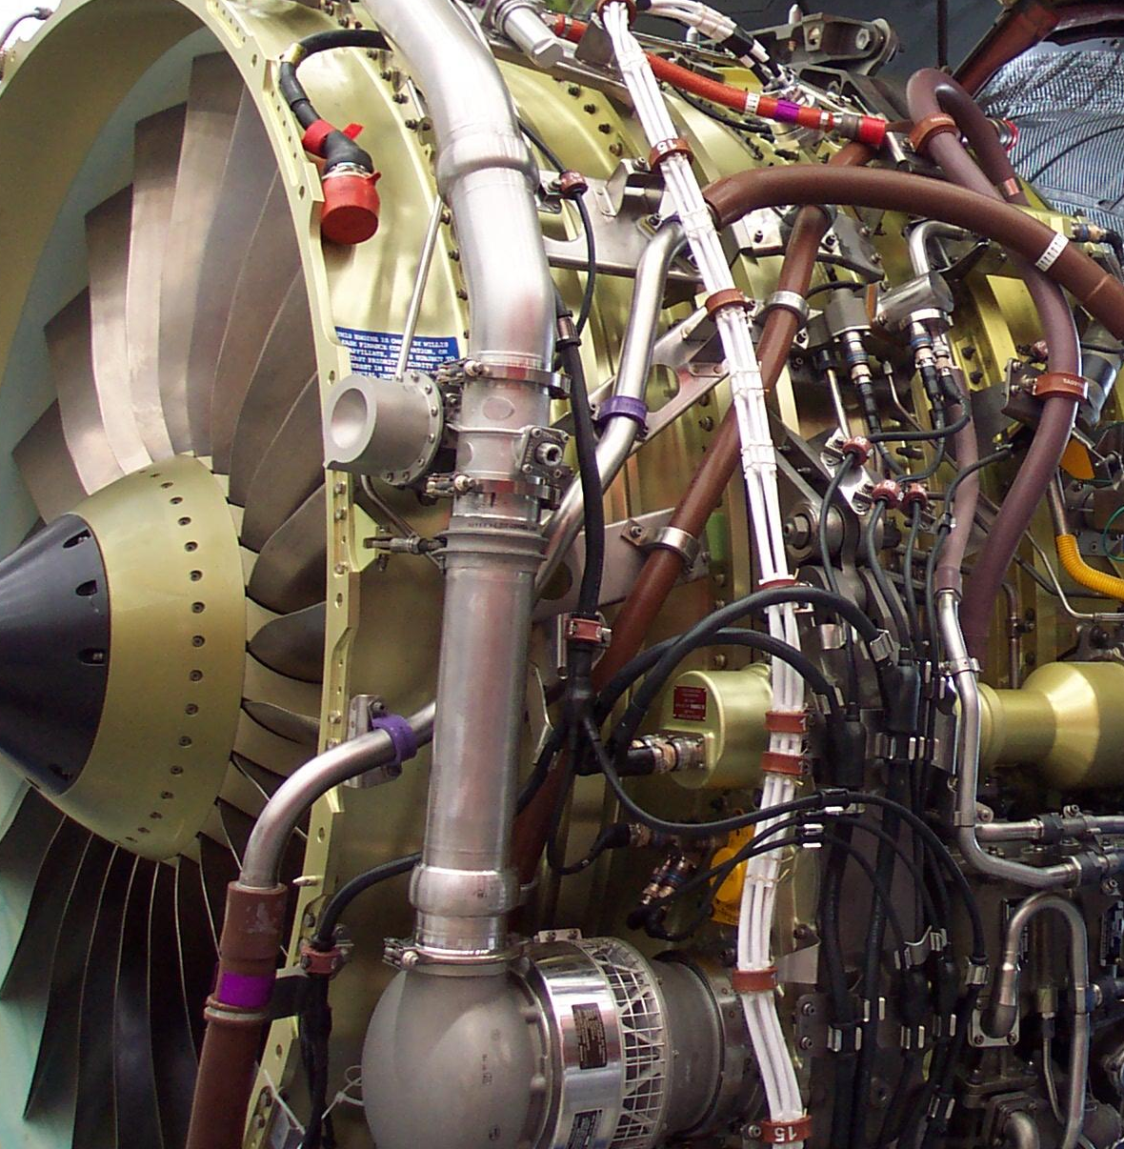
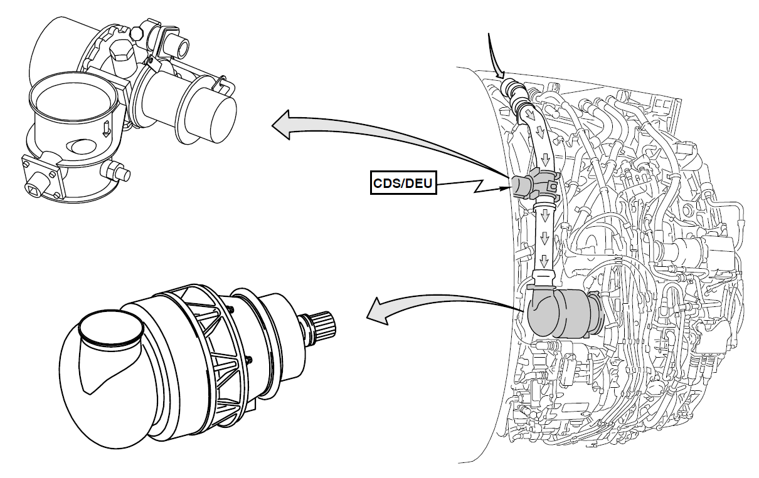
启动系统气动部件
上空气管路
上空气管路
启动阀
上空气管路
启动阀
下空气管路
下空气管路
启动机
启动机
发动机启动系统在地面和飞行中都可以工作。
发动机启动系统气动部件位于发动机左侧，包括：上部空气管，启动阀，下部空气管和启动机。打开发动机左侧风扇整流罩可以接近这些部件。

Slide 5
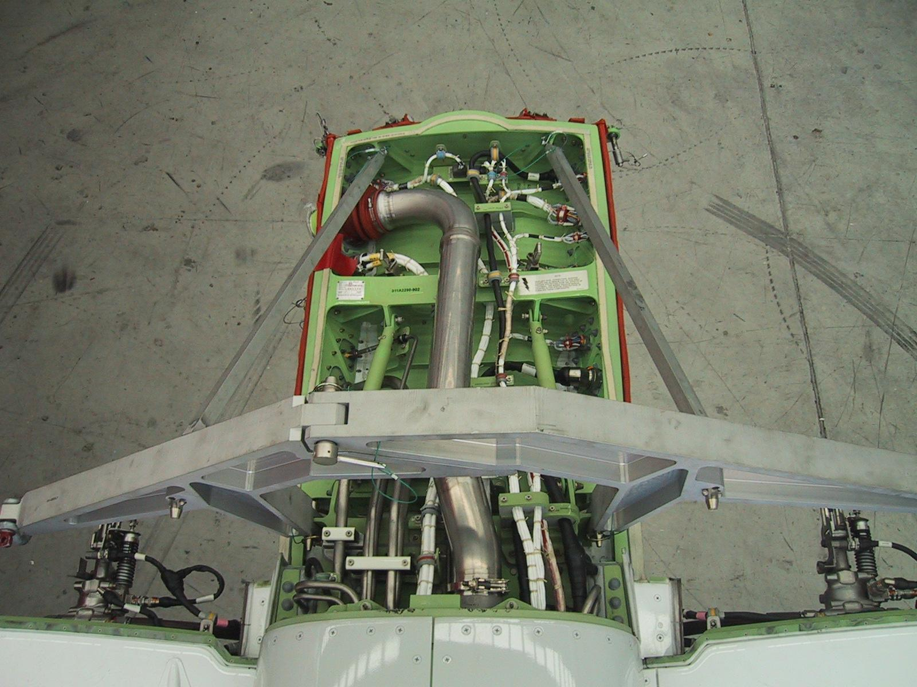
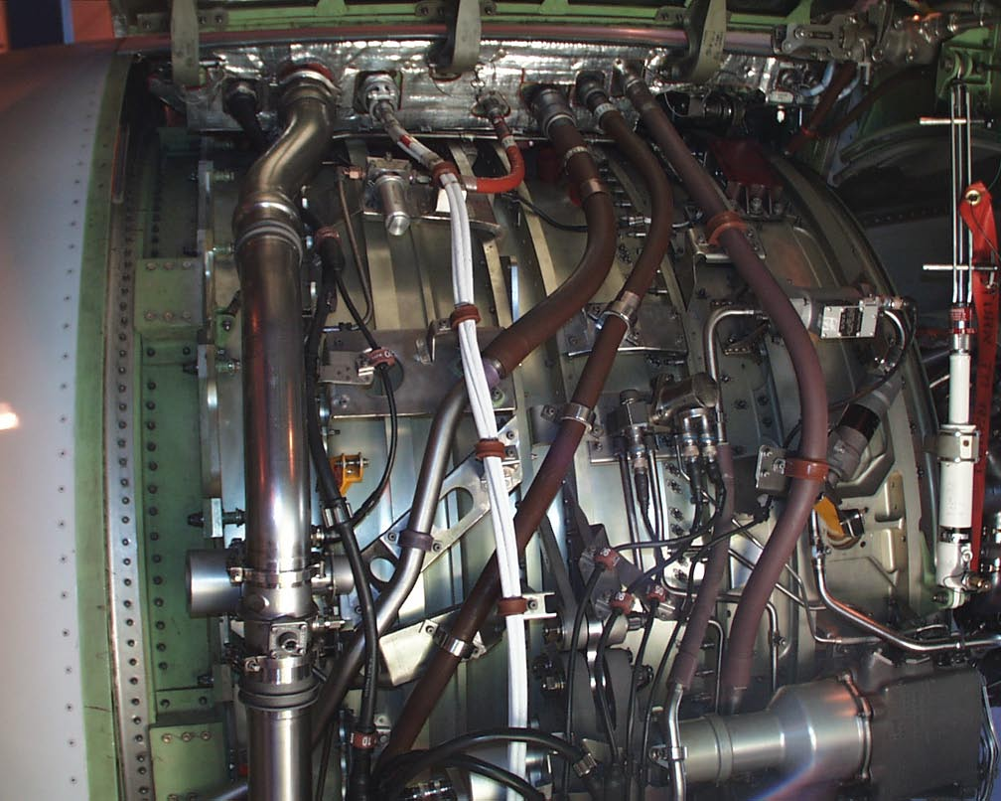
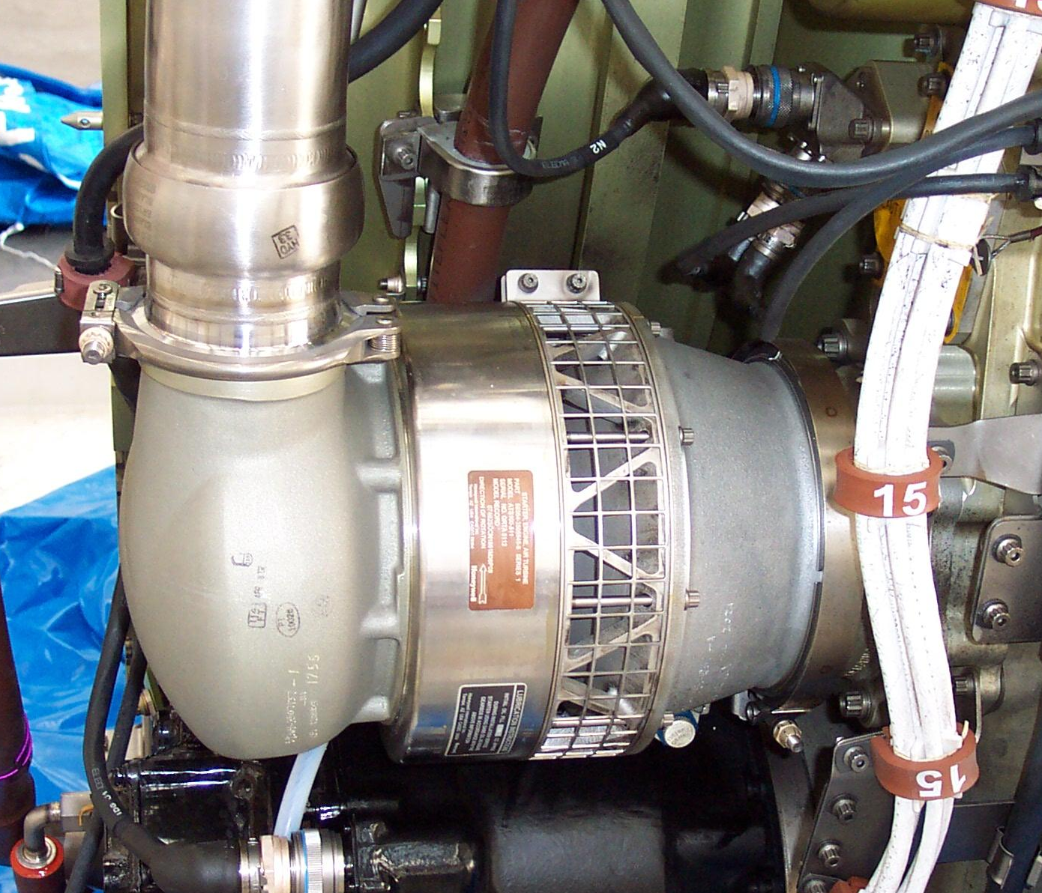
启动机气动管路
有二个气动启动机导管组件。上部组件有二根导管和二个柔性接头。一端连接到发动机吊架上的气动导管；另一端连接到启动阀。下部组件有一根导管，连接启动阀到启动机。上、下导管组件都固定到风扇机匣上。
上导管：连接吊架导管-启动阀
启动机
启动阀
发动机吊架气动导管
来自气源总管

Slide 6
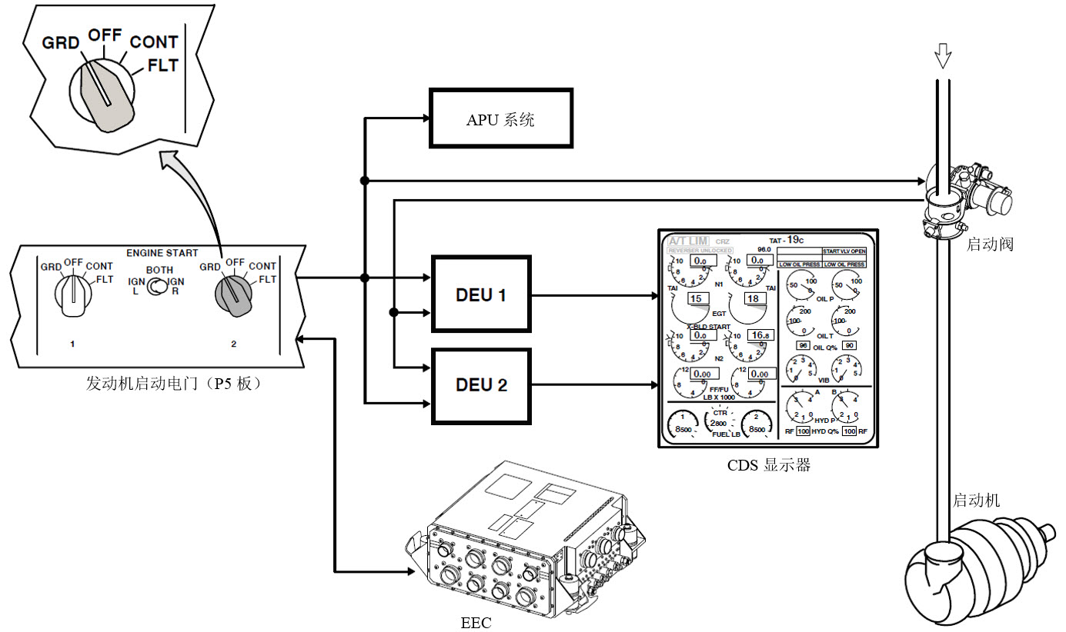
启动系统
启动阀位置
DEU 监控N2并使发动机启动电门回到OFF位置让启动机脱开。
当有电源和气源时,当电门放到GRD位置时：
（1）发动机电子控制(EEC)接收启动信号
（2）APU 接收发动机启动信号
（3）启动阀打开和气动启动机带动发动机转动。
EEC在启动时保护发动机。当EEC检测到发动机参数在启动期间超过限制范围时，会切断向发动机的燃油供给。

Slide 7
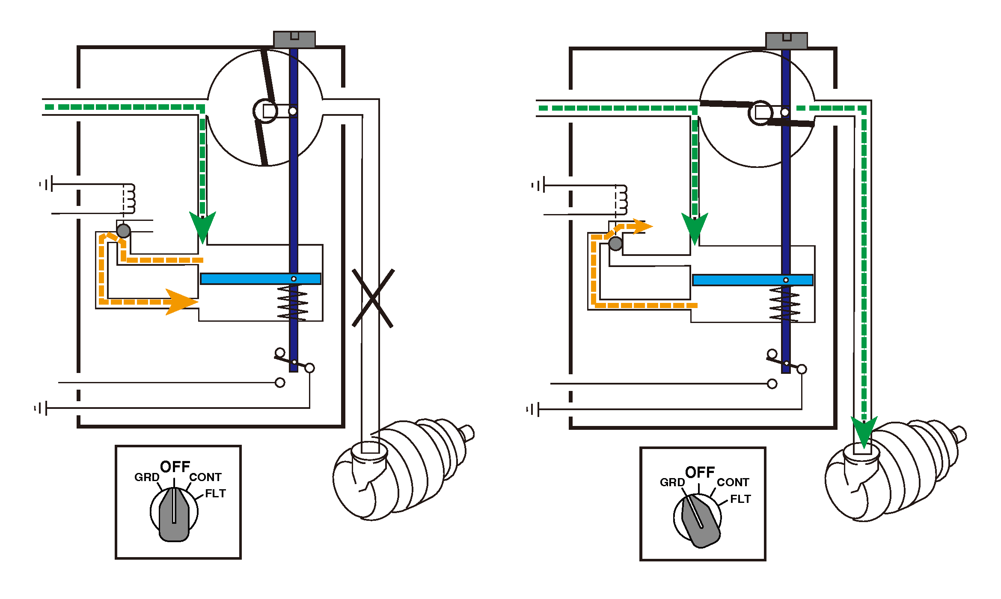
启动阀
启动阀打开
启动阀控制到启动机的气源。发动机在地面启动，冷转发动机，或需要启动机辅助的飞行启动都可以打开启动阀。
启动阀属于蝶形关断阀，是气动力打开弹簧力关闭的电控气动阀。
通电
断电
启动阀关闭
启动阀
位置电门

Slide 8
人工打开启动阀
使用一个3/8英寸方形驱动工具可以手动打开启动阀。阀本体上的目视指示器显示阀位置。左风扇整流罩上有一个接近孔，方便接近手动超控装置。在接近孔附近有操作说明。
在拆卸启动阀之前务必切断飞机气源。气动启动机导管内的空气压力会对人员造成伤害。
无可用气源时不得手动驱动启动阀。必须将气源供到启动阀以防止损坏作动筒簿膜。在没有气源供到启动阀的情况下手动驱动启动阀会导致启动阀损坏。

Slide 9
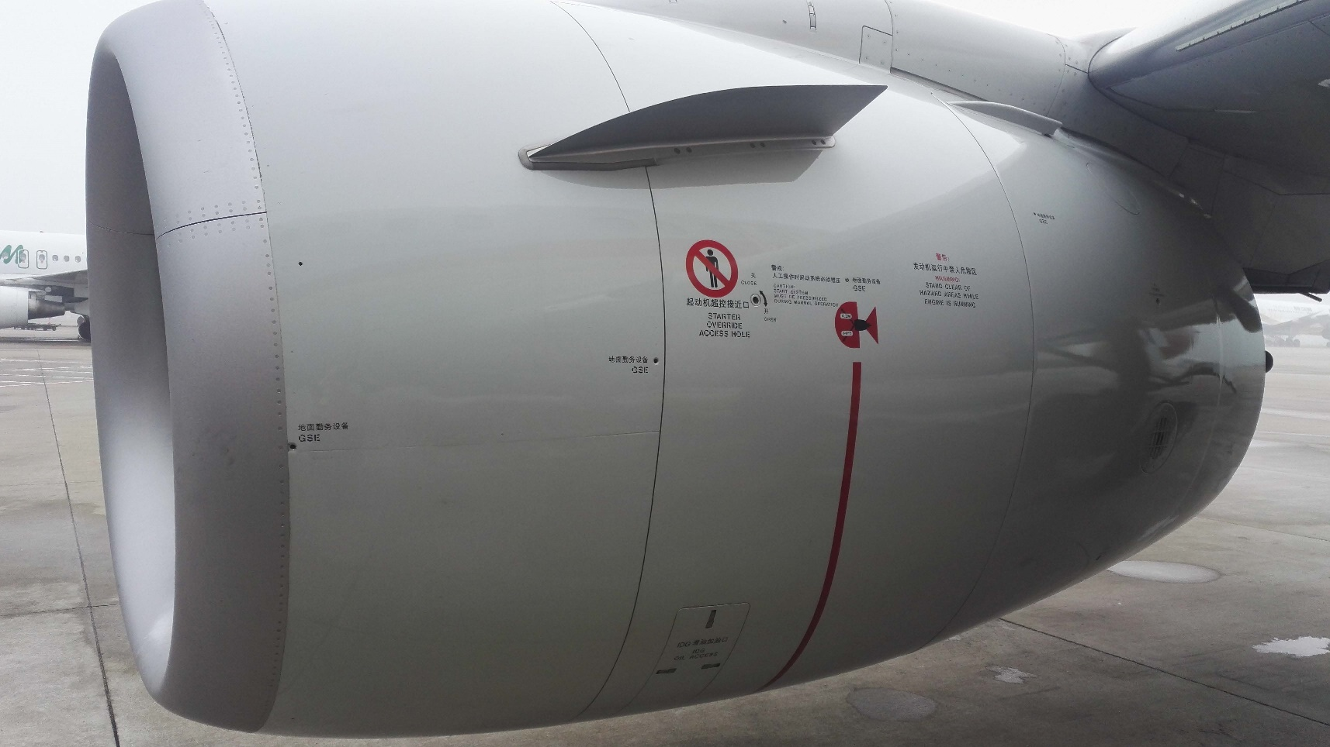
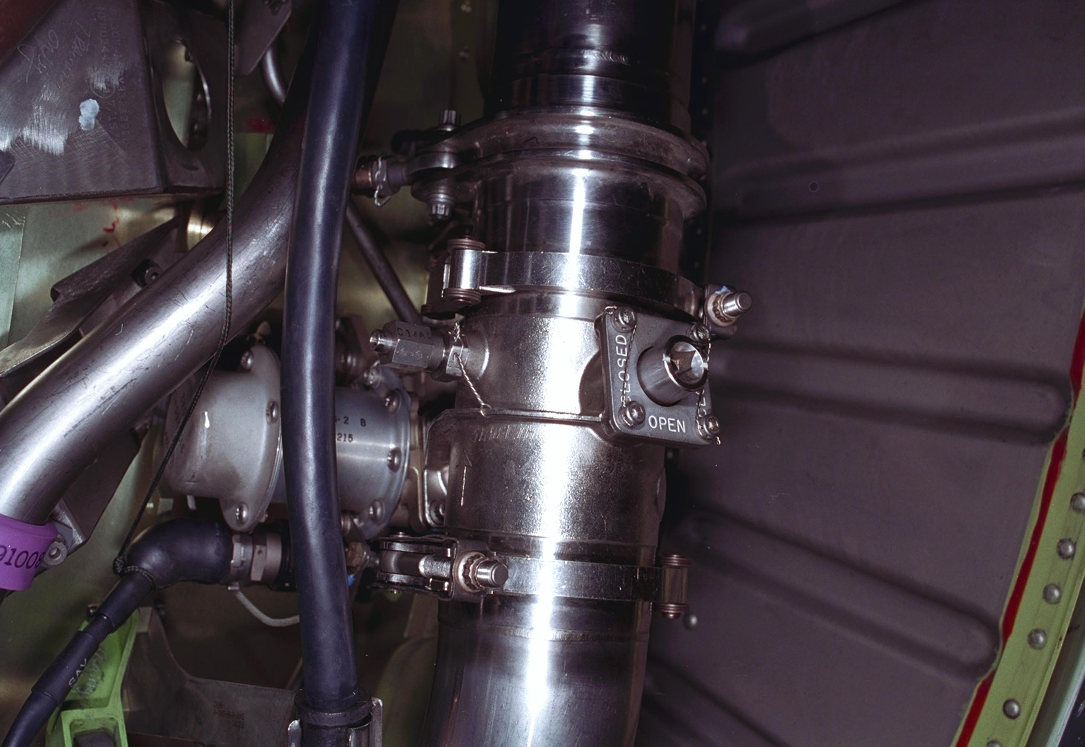
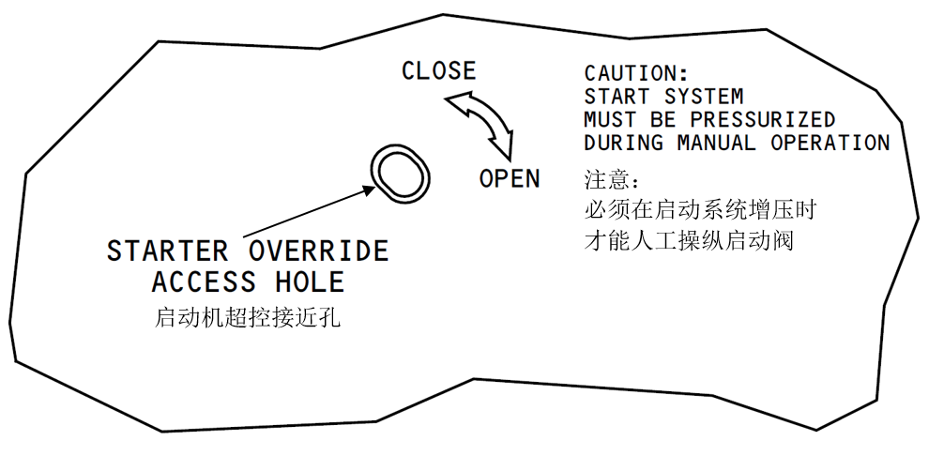
启动机超控接近孔
关闭方向
启动机超控接近孔
打开方向

Slide 10
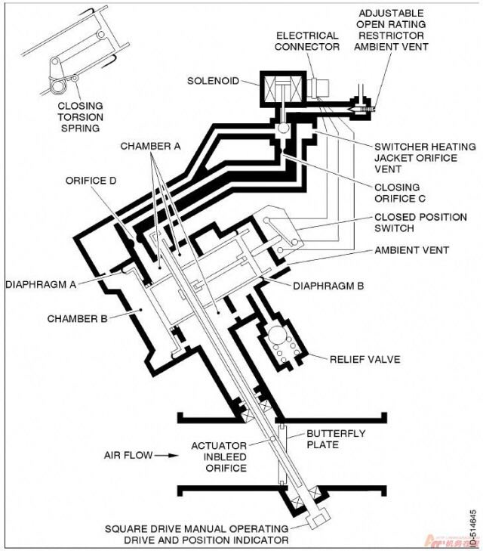
手动打开启动阀
薄膜A
薄膜B
无可用气源时不得手动驱动启动阀。必须将气源供到启动阀以防止损坏作动筒簿膜。

Slide 11
启动机
启动机是一个单级, 轴流式, 涡轮空气马达。
发动机启动机用V型夹固定于附件传动齿轮箱的前安装面8点钟位置。安装边上有一个定位销，可以提供安装到发动机的精确定位。
气动式启动机有一个空气进口和一个静子组件，包括：涡轮叶轮静子和转子，减速齿轮系，离合器组件和输出轴。
启动机使用减速齿轮和一个制动离合器驱动输出轴转动，输出轴连接到附件传动齿轮箱（AGB）。

Slide 12
启动机
气源通过一个打开的启动阀驱动在启动机内的涡轮空气马达，涡轮带动减速齿轮并接通离合器。离合器传送力矩到启动机的输出轴。只要供气源驱动涡轮转动, 减速齿轮就接合离合器。启动机输出轴驱动附件传动齿轮箱（AGB）。AGB通过传动轴和其它齿轮驱动发动机高压（N2）转子。
大约在55%N2时, 启动阀关闭从而切断供往启动机的气源。涡轮和减速齿轮降低转速，离合器脱开。然后启动机输出轴随着AGB和发动机转动，涡轮和减速齿轮继续减慢速度直到停止

Slide 13
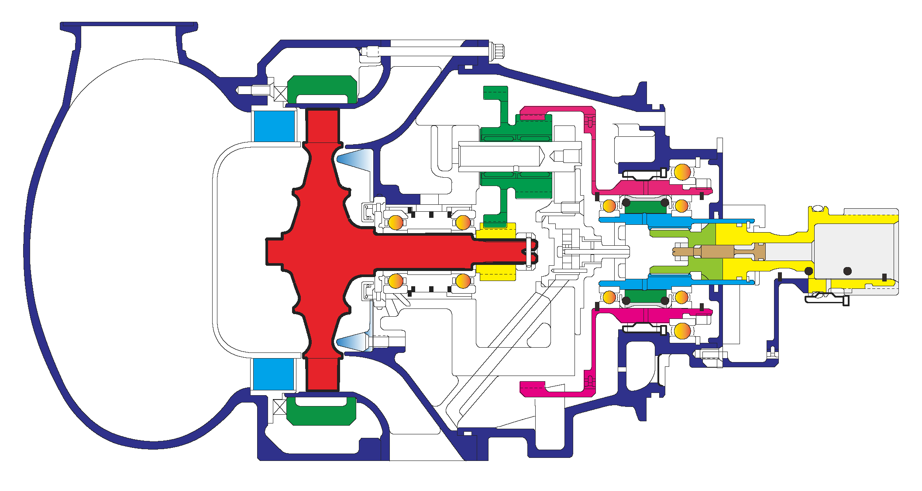
气动涡轮
排气
行星
齿轮
切割环
启动机
齿环
进气
外圈
离合器
导向
叶片
输出轴
内圈
太阳轮
张力杆
包容环
排气

Slide 14
启动机减速齿轮系
减速齿轮系包括一个太阳轮，三个行星齿轮和一个齿环。
减速齿轮系可将高转速、低扭矩转换成低转速高扭矩。一个太阳轮驱动三个啮合的行星齿轮，行星齿轮同时驱动一个齿环，以实现降低转速增大扭矩。
离合器安装于齿轮系和输出轴之间，确保在发动机启动期间将气动涡轮的动力传输到输出轴，而当输出轴由发动机（N2）驱动时脱开启动机。

Slide 15
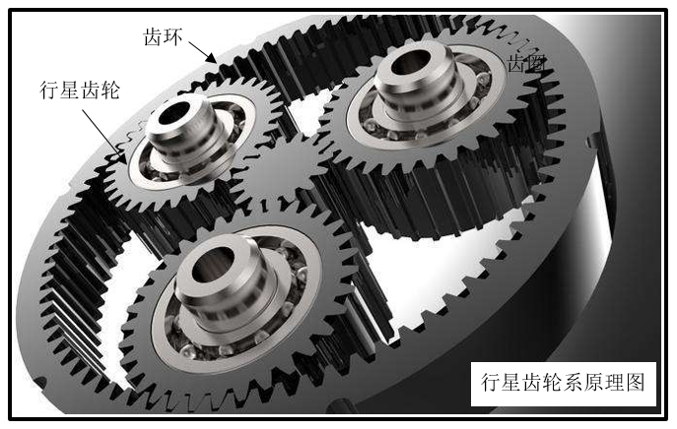
进气
排气
启动机
太阳轮

Slide 16
楔块式超越离合器
楔块式超越离合器是利用主动件和从动件的转速变化或回转方向变换而自动接合和脱开的一种离合器。
当主动件带动从动件一起转动时，称为接合状态；
当主动件和从动件脱开以各自的速度转动时，称为超越状态。
驱动元件只能从单一方向使从动件转动，如果驱动元件改变方向，从动元件就自动脱离不传递动力。

Slide 17
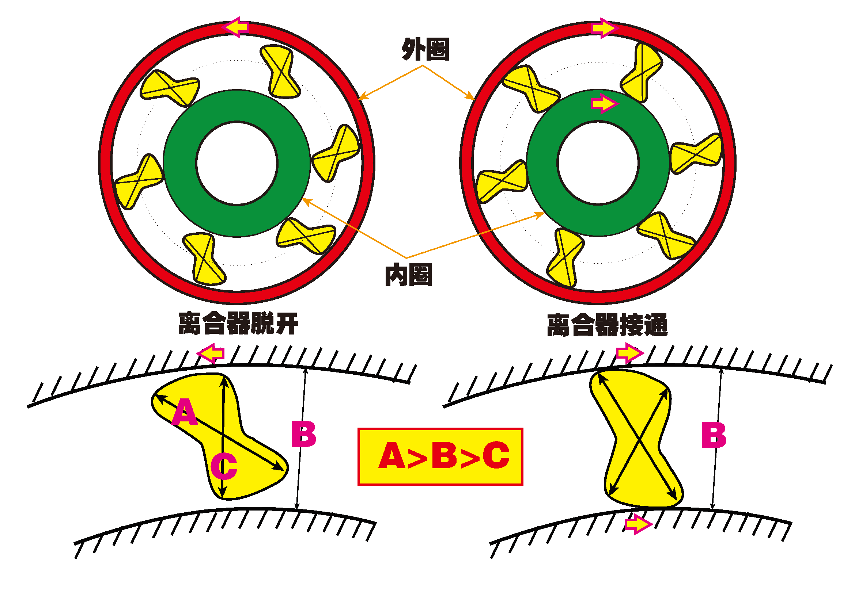
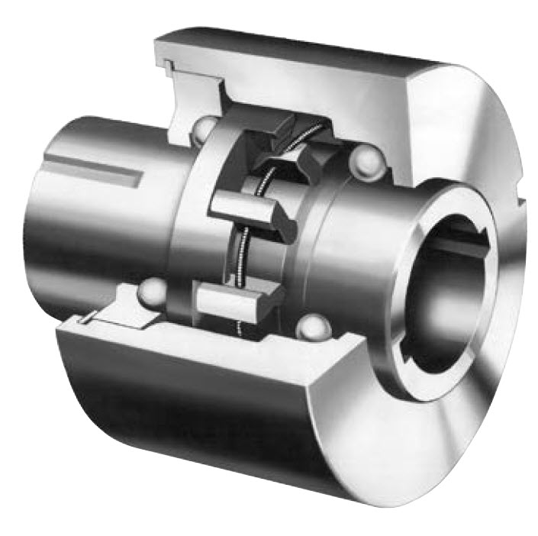
楔块超越离合器由外环、内环、楔块、固定挡圈、挡环等组成。在低速运行时，楔块在弹簧作用下与内环保持接触，当超越转速达到某一极限时，使楔块径向与内环工作面脱开。
离合器

Slide 18
气动涡轮
排气
行星
齿轮
切割环
启动机
齿环
进气
外圈
离合器
导向
叶片
输出轴
内圈
太阳轮
张力杆
包容环
排气

Slide 19
楔块式超越离合器工作
从启动开始至55%N2，气动涡轮→太阳轮→行星齿轮→齿环→离合器外圈→楔块→离合器内圈，从而外圈带动内圈转动。楔块保持在一个固定倾角位置。
当转速大于55%N2时，内圈转速超过外圈转速时，楔块脱开，离合器处于自由状态。即启动机输出轴随发动机高压转子转动，气动涡轮和减速齿轮系会减慢速度直接停止转动。
如果楔块不能脱开，出现反向驱动，即发动机高压转子带动启动机转动，一个张力杆会断裂，实现反向驱动保护。

Slide 20
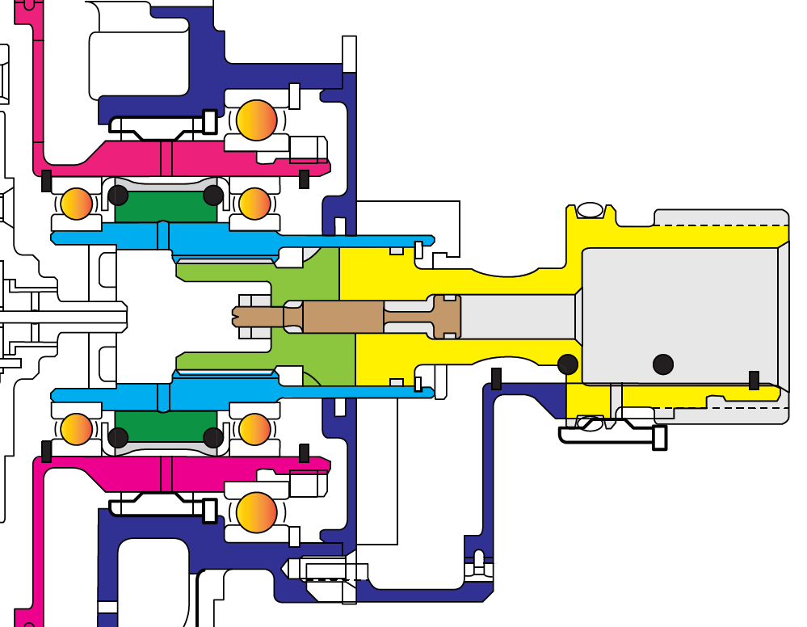
启动机
外圈
输出轴
内圈
张力杆
离合器

Slide 21
切割环和包容环
在润滑口安装有一个滤盘，防止不需要的碎屑进入到发动机。
启动组件包含有一个切割环，采用三层设计，用于当轴承故障时切割气动涡轮轮缘。
当推力轴承故障时，涡轮会沿轴向运动，切割环能切割轮缘。
包容环将包容高能涡轮缘和叶片碎片。

Slide 22
气动涡轮
排气
行星
齿轮
切割环
启动机
齿环
进气
外圈
离合器
导向
叶片
输出轴
内圈
太阳轮
张力杆
包容环
排气

Slide 23
启动机润滑
来自AGB的滑油可用于冷却和润滑启动机重要部件。
当发动机转动时，启动机持续接收AGB的滑油。
在启动机壳体内有一个滑油泵，在启动和发动机工作过程中，可以向楔块离合器，齿轮和轴承提供滑油。滑油最终会返回到AGB，少量滑油留在启动机内。
启动机安装后无需添加滑油到启动机。但新的启动机必须要加注少量滑油（300CC）。

Slide 24
启动机勤务
启动机有一个用于排放和加注滑油的油孔。该油孔带有一个磁性堵头，可以收集滑油中的金属屑。
启动机安装后无需添加滑油到启动机。但新的启动机必须要加注少量滑油（300CC）。启动机安装后, AGB维持启动机滑油量。
启动机勤务程序：
（1）从启动机底部磁堵壳体上拆除磁堵，并抛弃封圈
（2）安装一个TEDECO DB-75的转接头并且使用与AGB相同的发动机滑油给启动机补充滑油。
（3）拆除转接头，更换带有新封圈的磁堵。

Slide 25
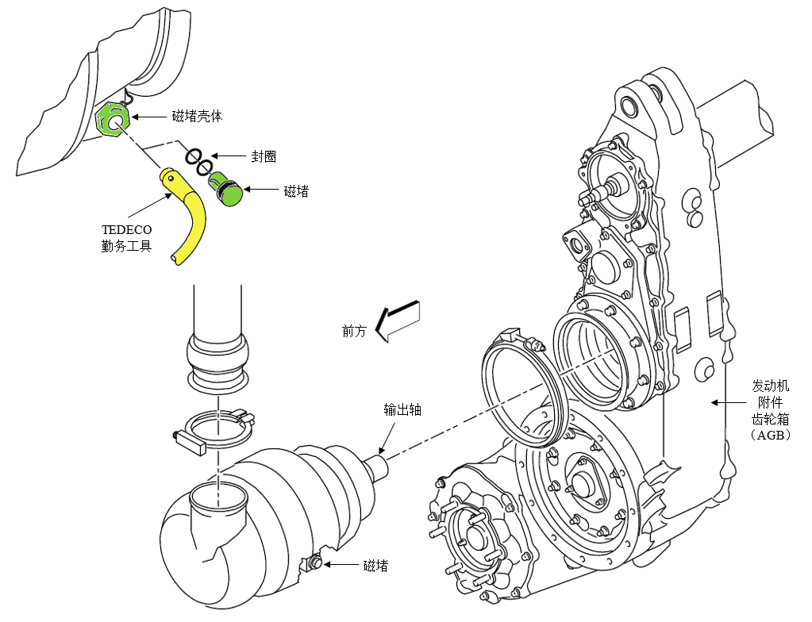
启动机勤务

Slide 26
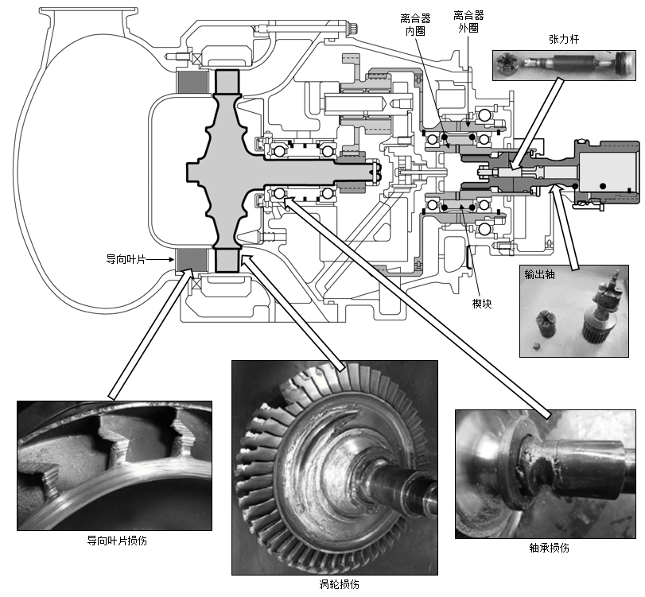
启动机失效模式

Slide 27
1.启动机输出轴分离
当启动机正常运行时，动力的传动路径：气动涡轮→太阳轮→行星齿轮→齿环→离合器外圈→楔块→离合器内圈→离合器输出轴→张力杆→启动机输出轴。
由于不平衡力矩的作用，使螺杆螺帽相互摩擦。由于螺帽是锻造件，当它与螺杆的螺纹发生摩擦时容易磨损变细脱落，张力杆将启动机的输出轴与离合器的输出轴分离，即所谓的输出轴分离。由于输出轴的分离，导致从离合器内圈→离合器输出轴→张力杆→启动机输出轴的动力传输中断，启动机转动不能传递到发动机，造成发动机无法启动。

Slide 28
气动涡轮
排气
行星
齿轮
切割环
启动机
齿环
进气
外圈
离合器
导向
叶片
输出轴
内圈
太阳轮
张力杆
包容环
排气

Slide 29
2. 轴承失效
气动涡轮转子轴承是支撑涡轮盘的重要轴承，当轴承失效时，涡轮盘中心线偏离，涡轮叶片与导向叶片相接触，导致涡轮叶片部分断裂甚至完全折断，前方导向叶片也损伤严重。
当涡轮叶片受损后，涡轮效率降低，继而输出轴输出功率降低，从而导致发动机不能达到要求的点火转速造成启动不成功事件。

Slide 30
启动机失效模式
3. 涡轮封严渗漏
涡轮碳封严可在启动机工作时防止滑油渗漏，封严失效会造成滑油渗漏。虽然涡轮封严渗漏的启动机不会直接导致启动不成功，但是由于启动机使用的是发动机的滑油（通附件齿轮箱），如果渗漏持续的时间长会引起发动机滑油油量降低。
4.启动机连接到AGB的卡箍损坏
由于启动机到AGB连接卡箍损坏，造成发动机滑油渗漏，导致滑油油量低或者滑油压力低，曾经因此导至过数起空中停车。导致卡箍损坏的原因大多是由于维护人员在安装启动机时，没有按照飞机维护手册的操作程序，卡箍的安装力矩过大。

Slide 31
地面启动发动机-APU引气启动2号发动机
用于发动机启动控制的电源来自电瓶汇流条。
发动机启动电门和DEU控制启动系统的工作。
DEU使用输入数据在公共显示系统(CDS)上显示发动机参数和启动阀位置。启动阀位置信息显示在主发动机显示器上，琥珀色START VALVE OPEN（启动阀打开）信息的二种工作模式：稳定和闪亮(机组警告)。当启动阀打开和启动电门在GND（地面）位置时，“START VALVE OPEN”信息显示稳定的琥珀色。当启动阀打开且启动电门不在GND位置时，“START VALVE OPEN”信息闪烁10秒然后稳定。

Slide 32
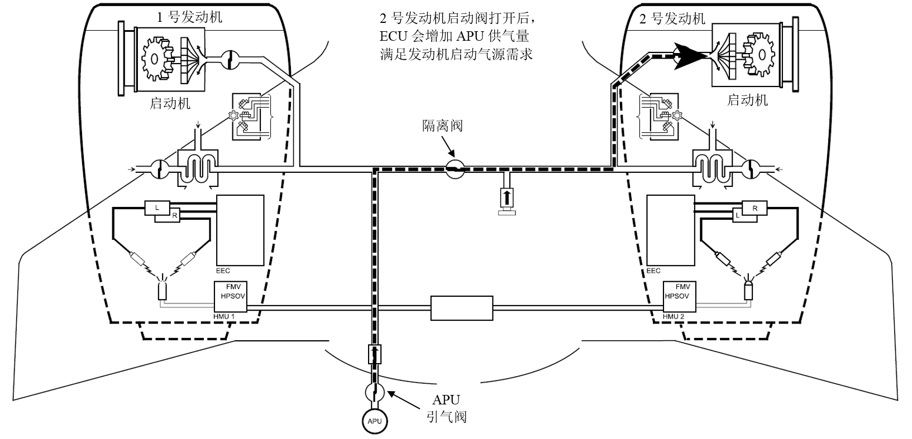

Slide 33
地面启动发动机
当有电源和气源，且发动机启动电门放到GRD位置时发生以下情况：
1. EEC接收到一个发动机启动信号
2. APU电子控制组件（ECU）接收一个打开APU进气门的信号
3. 启动阀电磁线圈通电打开
4. 启动机离合器接合和发动机N2转子转动
5. P5面板内的保持线圈通电以保持启动电门在GRD（地面）位置

Slide 34
地面启动发动机
6. 燃油和点火
在启动期间移动发动机启动手柄到慢车位置以提供燃油并点火。
在N2达到55%时，发生以下情况：
􀁺 1. DEU（电子显示组件）移除启动电门电磁线圈的电接地
􀁺 2. 发动机启动电门回到OFF位置
􀁺 3. 启动阀电磁线圈断电和阀门关闭。
􀁺 4. EEC接收发动机启动信号

Slide 35
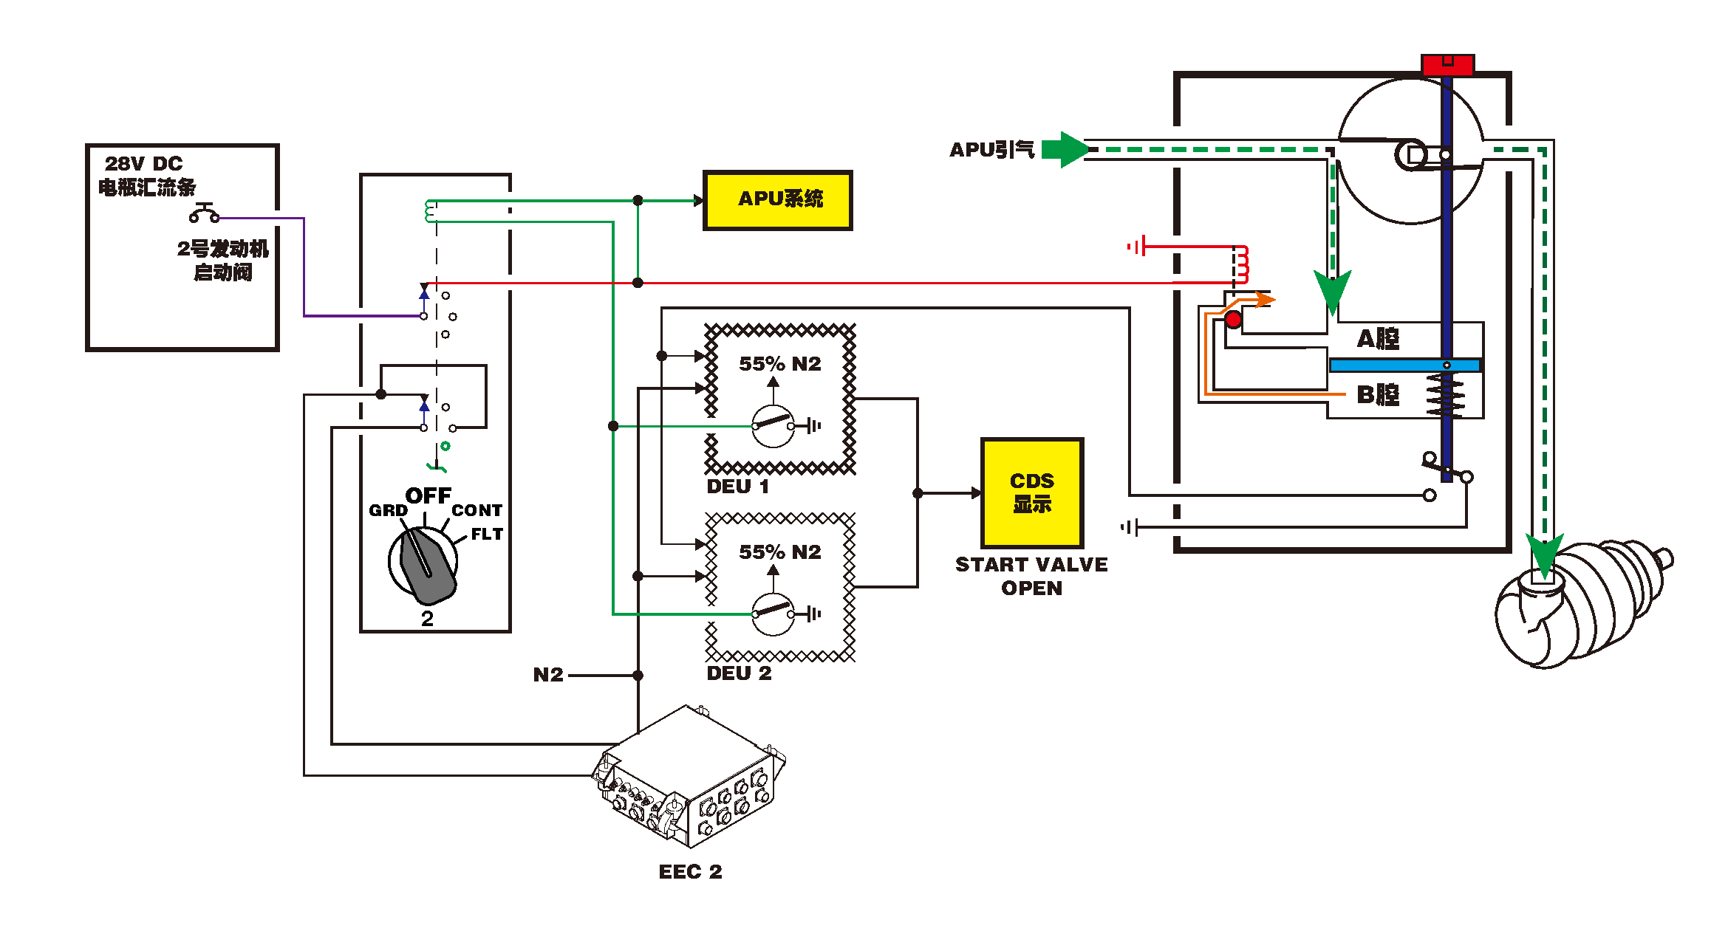
启动控制电路

Slide 36
发动机启动基本程序
启动过程中要遵循安全预防措施和飞机及发动机限制。
1. 设定点火选择电门到IGN L或者IGN R，以确定由哪个点火嘴点火。
2. 将发动机启动电门放到GRD位置
3. 查看主发动机显示器上琥珀色“START VLV OPEN”启动阀打开指示
4. 监控N2转速上升
5. 确认滑油压力增加
6. 与地面人员通话以确认N1逆时针方向转动

Slide 37
发动机启动基本程序
7. 在至少为25%N2时将发动机启动手柄移动到慢车位置
8. 确认燃油流量在限制范围内
9. 确认排气温度增加
10. 监控EGT和N2的增加直到55%N2时启动机切断
11. 确认发动机启动电门在55%N2时返回到OFF位置
当发动机高压转子转速达到55%N2, 发动机启动电门自动回到OFF位，并且“START VLV OPEN”（启动阀打开）灯熄灭。
12. 当发动机转速增加到慢车时监控所有发动机参数
监控所有发动机参数（N2，滑油压力，N1，燃油流量，EGT

Slide 38
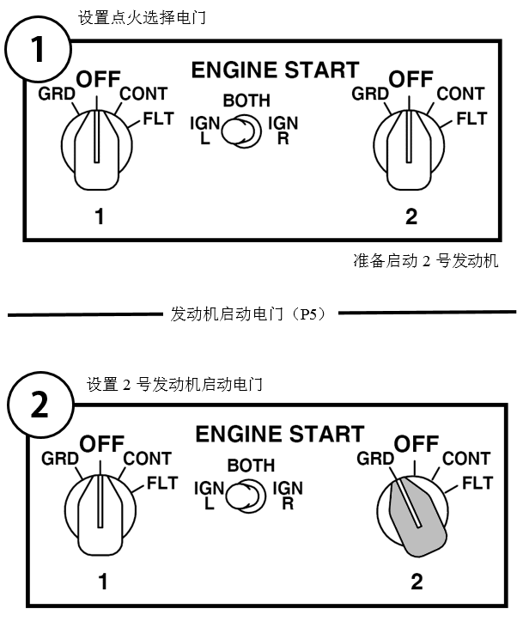
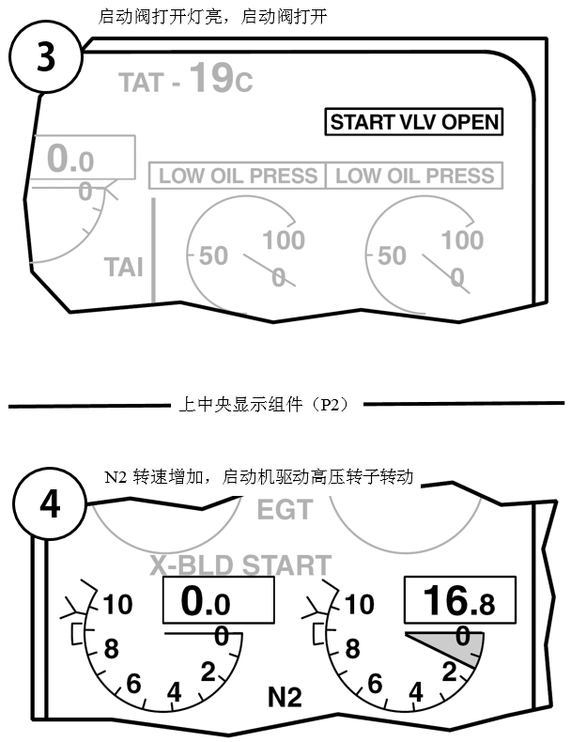
发动机启动程序

Slide 39
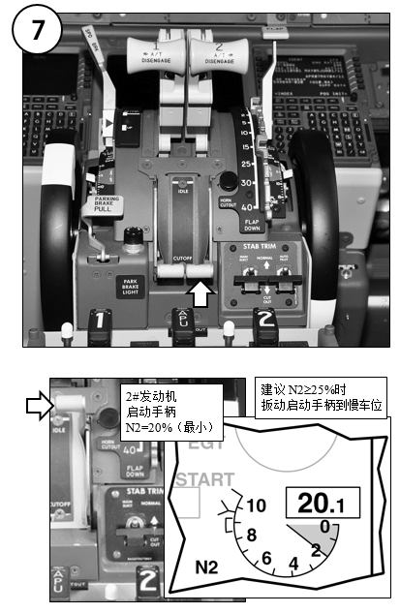
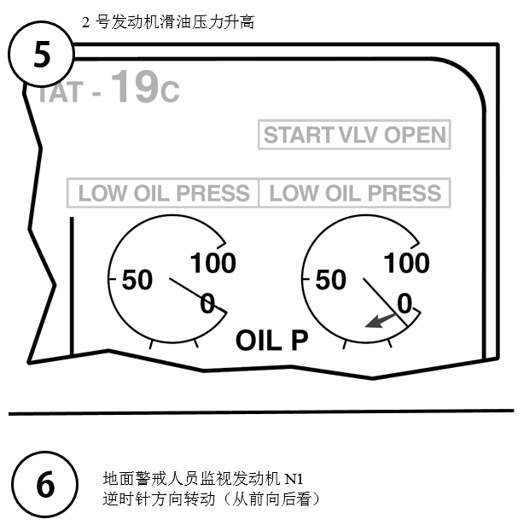
发动机启动程序

Slide 40
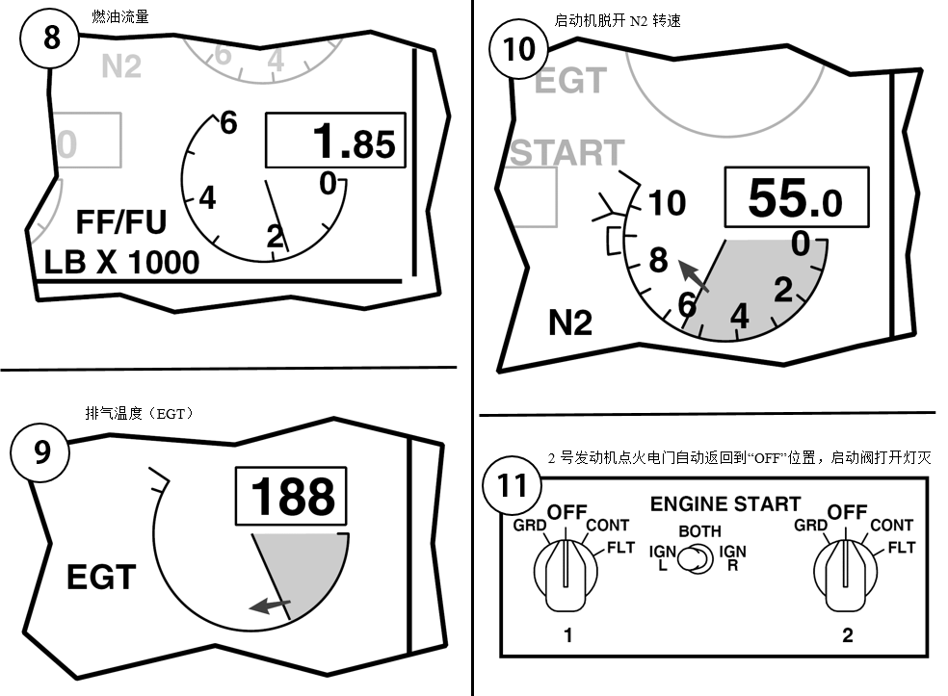
发动机启动程序

Slide 41
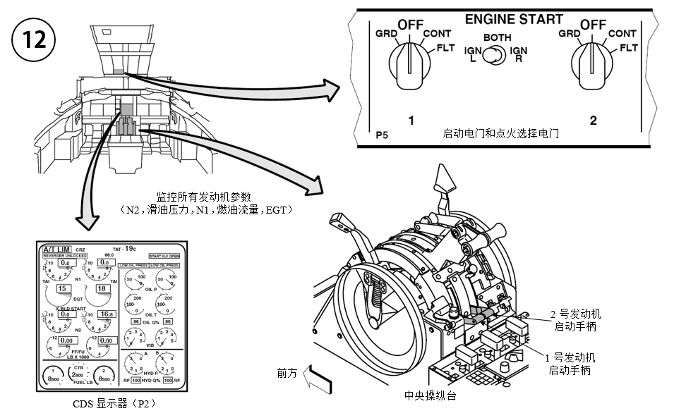
发动机启动程序

Slide 42
§5.4地面启动保护
在最初启动发动机功率增加时, EEC基于飞机的状态（客户选装）选择增强人工启动或人工启动模式。
增强人工模式的设置标准模式，用于地面启动和自动保护功能，主要包括：热启动探测和保护，湿启动保护以及反转超温保护。
人工模式设置用于地面启动发动机，热启动探测和反转超温保护。

Slide 43
发动机热启动保护
对于增强人工和人工启动模式，EEC通过设置热启动保护信号，在地面启动发动机过程中对异常的高温做出反应。热启动保护使用EGT增加特征曲线探测即将发生的启动超温。曲线提供一个热启动的EGT边界，这个边界是在正常发动机启动时不会超越的EGT值，而且此值总是低于启动EGT极限（725°C）。此特征曲线是核心转速（N2）和EGT的函数。如果EGT超过曲线360ms，EEC设置一个热启动探测信号。CDS对这个信号的反应是使围绕EGT数字读数的方框闪动，警告飞行机组对即将发生的热启动状态作出反应。如果选装了增强人工启动模式，当EGT达到极限值时，EEC将切断燃油供给和点火。显示将持续闪动，直到启动手柄回到关断（停车）位置。

Slide 44
§5.4.2 发动机湿启动保护
在增强人工启动模式下，如果在启动手柄移动到慢车位置后，EGT在15秒内（20秒内，如果TAT小于或等于2°C），没有增加超过42°C，EEC终止发动机的启动。EEC终止燃油供给，关断点火并终止发动机启动。
EEC保持在CDU上的显示信息。

Slide 45
§5.4.3 反转超温保护
在发动机已经启动以后，地面工作情况下，增强人工启动和人工启动模式都提供反转超温保护。
如果飞机在地面，发动机N2转子达到慢车转速，随后N2转速降低到低于50%N2，EGT超过启动EGT极限，则EEC切断点火；指令燃油计量阀（FMV）到达完全关闭位置，终止燃油供给；并将点火关断和FMV关断锁定，直到启动手柄移到关断（停车）位。
在中央显示组件上对应发动机EGT显示区域，CDS显示“ENG FAIL”（发动机故障）信息。

Slide 46
§5.5.1 空中启动
将发动机启动电门扳到FLT（飞行）位可以进行空中风车启动。此时启动机不工作，由流过发动机的气流带动发动机转子转动。
如果发动机超出了风车启动极限，CDS在N2数字显示上部显示X-BLEED START（交输引气启动），此时飞行机组必须将启动电门扳到GRD位置，以打开启动阀接通启动机，由启动机协助完成启动过程。

Slide 47
§5.5.2 空中启动保护
EEC输出一个EGT启动限制，这个启动限制在主发动机显示器EGT模拟表盘上显示一条径向红色标线（短线）。
EGT启动红线值依赖于启动的种类：快速风车再点火（QWR）或正常空中启动。
当发动机核心转速降低到低于50%时, EEC会启动一个定时器。再点火的时间跟飞行高度有关。在定时器极限到达之前，如果EEC探测到一个再点火，则启动被归类于QWR，则EGT的极限温度被设定在950°C；如果时间超过QWR定时器极限，则启动归类于正常空中启动，EGT极限温度被设定在725°C。如果超过EGT极限，则设置一个EGT超限，并被CDS/DEU记录。

Slide 48
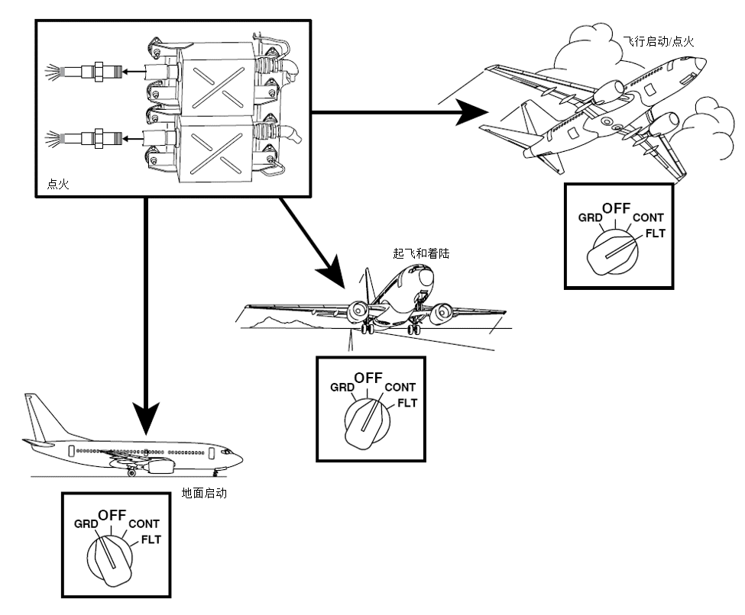
发动机点火系统的工作范围
1. 地面启动
2. 起飞和着陆
3. 飞行中(在严重紊流或者恶劣天气时)
4. 飞行中启动。

Slide 49
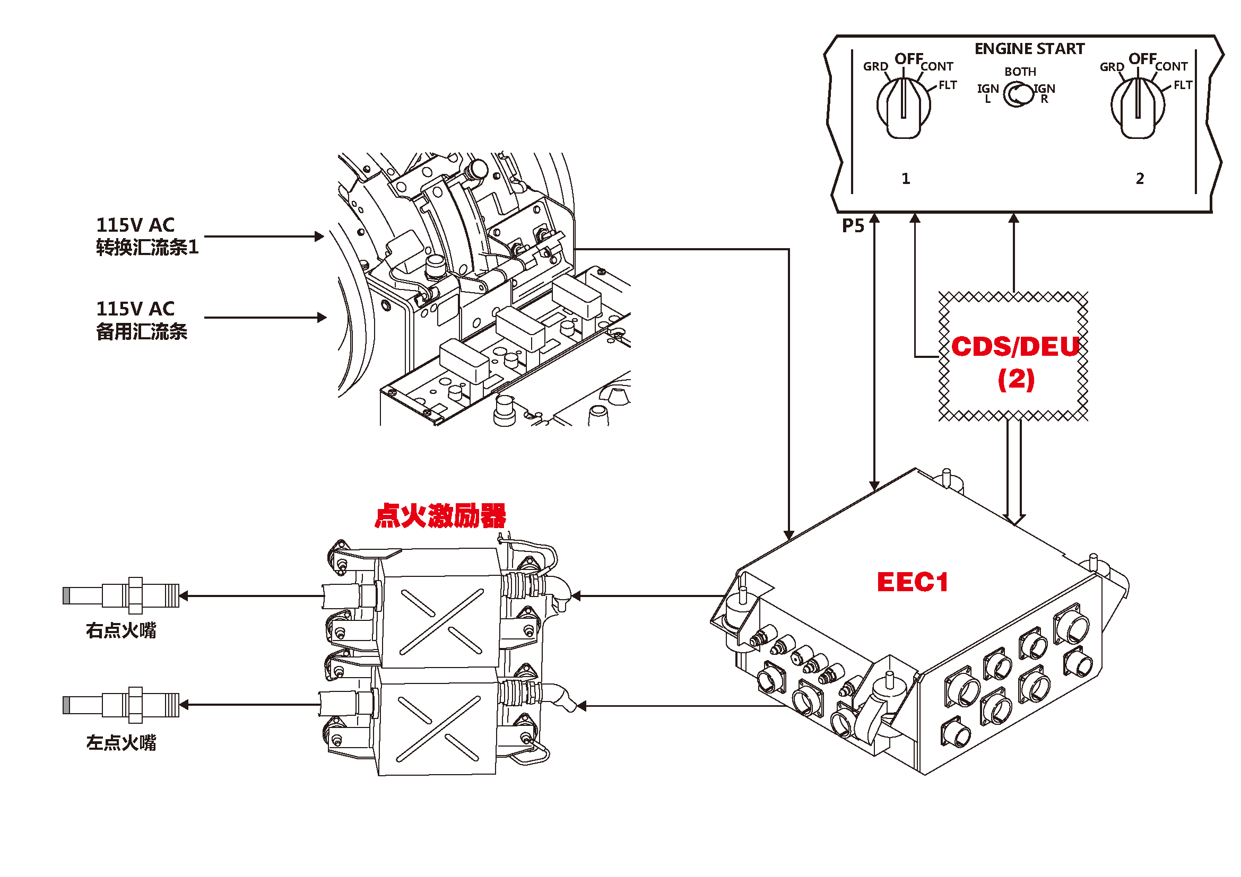
启动手柄控制点火系统电源到EEC。
启动电门和点火选择电门提供输入信号到EEC。
EEC使用这些输入信号向点火激励器供电。
点火激励器供电到点火嘴。

Slide 50
启动电门
每一台发动机对应一个启动电门。发动机启动电门是旋钮式电门，共有四个位置：“GRD”（地面）、“OFF”（关断）、“CONT”（连续）和“FLT”(飞行)位。
“GRD”（地面）位用于地面或空中启动，由点火选择电门选择的点火嘴点火；
启动电门在“OFF”位时无点火发生，除非EEC检测到熄火状况

Slide 51
启动电门
FLT”用于空中风车启动，此时启动活门关闭，飞机飞行中的气动力驱动发动机转子转动，只需点火和供油。
此启动方式不管点火选择电门在什么位置，发动机两个点火嘴同时点火。
当起飞、着陆、空气紊流或结冰等恶劣天气，将启动电门放在“CONT”（连续）位，提供连续点火。
连续点火，由点火选择电门选择的点火嘴点火。

Slide 52
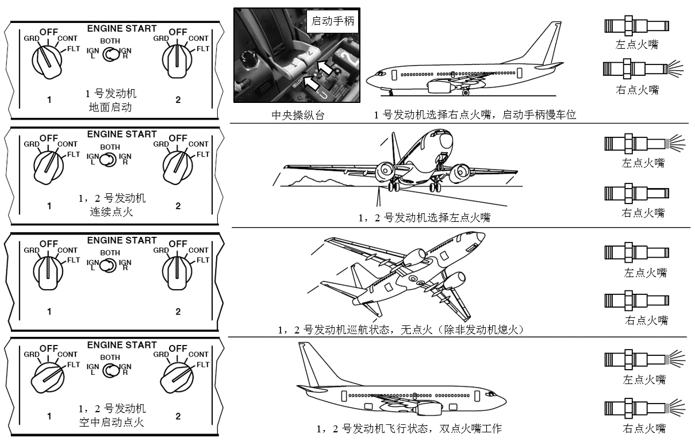

Slide 53
§5.6.3 点火电源
1号发动机点火系统接收来自1号交流电转换汇流条和交流电备用汇流条的115V交流电。EEC内部电门控制输送到点火激励器的115V交流电。
点火激励器将115V交流电转换为大约15,000∼20,000V的直流电压到点火嘴。点火嘴产生电火花点燃油气混合气。
2号发动机点火系统接收来自2号交流电转换汇流条和交流电备用汇流条的交流电源。

Slide 54
点火系统部件
每台发动机包含有左和右点火系统。每个点火系统包括：点火激励器，点火导线，空气总管和点火嘴。
点火激励器位于风扇右侧下部区域。点火导线从点火激励器沿发动机左、右侧连接到发动机点火嘴。空气总管围绕点火导线，从风扇框架6:00位置支柱开始，延伸到点火嘴。
点火嘴在燃油总管4:00和8:00位置。驾驶舱内的发动机启动电门，点火选择电门和启动手柄可以控制点火系统的工作。点火选择电门和发动机启动电门位于P5前板。启动手柄在中央操纵台上。

Slide 55
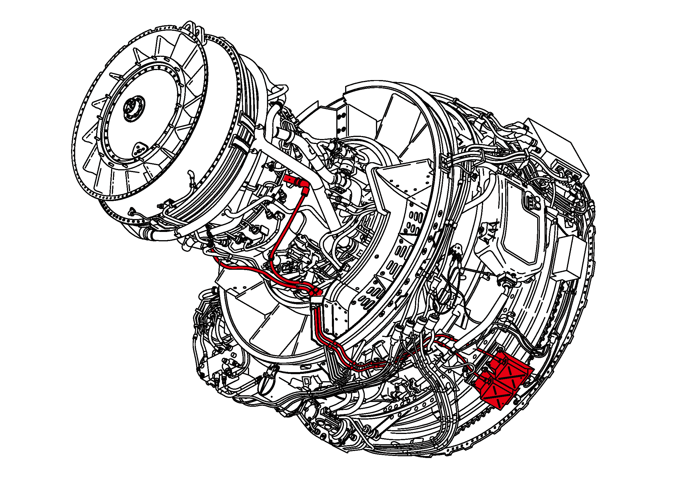
点火激励器

Slide 56
点火激励器
点火激励器将115V交流电转为20,000V直流电，输出14.5∼16焦耳的能量。点火嘴使用此能量点燃燃烧室内的油/气混合气。
通常每台发动机每次只有一个点火激励器工作。一个115V交流电插头连接到点火激励器前表面。点火导线连接到点火激励器后表面。发动机有2个点火激励器。
电激励器部件装在铝保护壳内，保护壳有减振座并且接地。点火激励器通过四个减震座固定于风扇机匣5：00位置。安装在减震器上并且接地的铝保护壳包容电激励器部件。气密的外壳确保无论环境状况如何，都能保证正常工作。

Slide 57
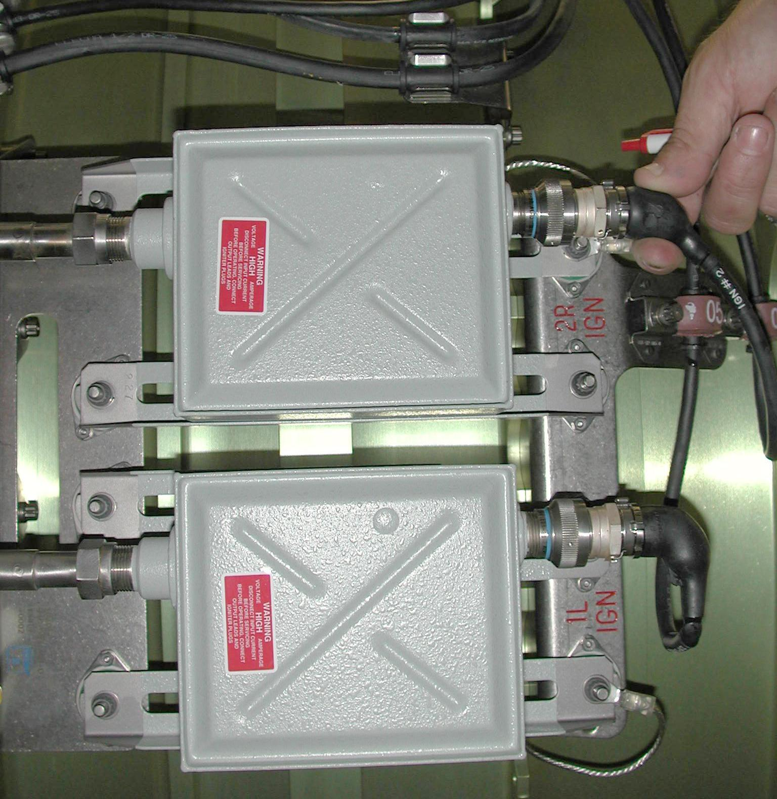
点火激励器

Slide 58
点火激励器电路
点火激励器电路包括：输入电路、整流和存储电路、放电电路。
警告：在开始操作点火系统之前，确保已切断点火激励器电源至少5分钟。点火系统的电压很高，相当危险。
不得触摸电触点。即使没有通电，点火激励器也会带有电荷。如果不遵照该步骤,会造成人员伤害。

Slide 59
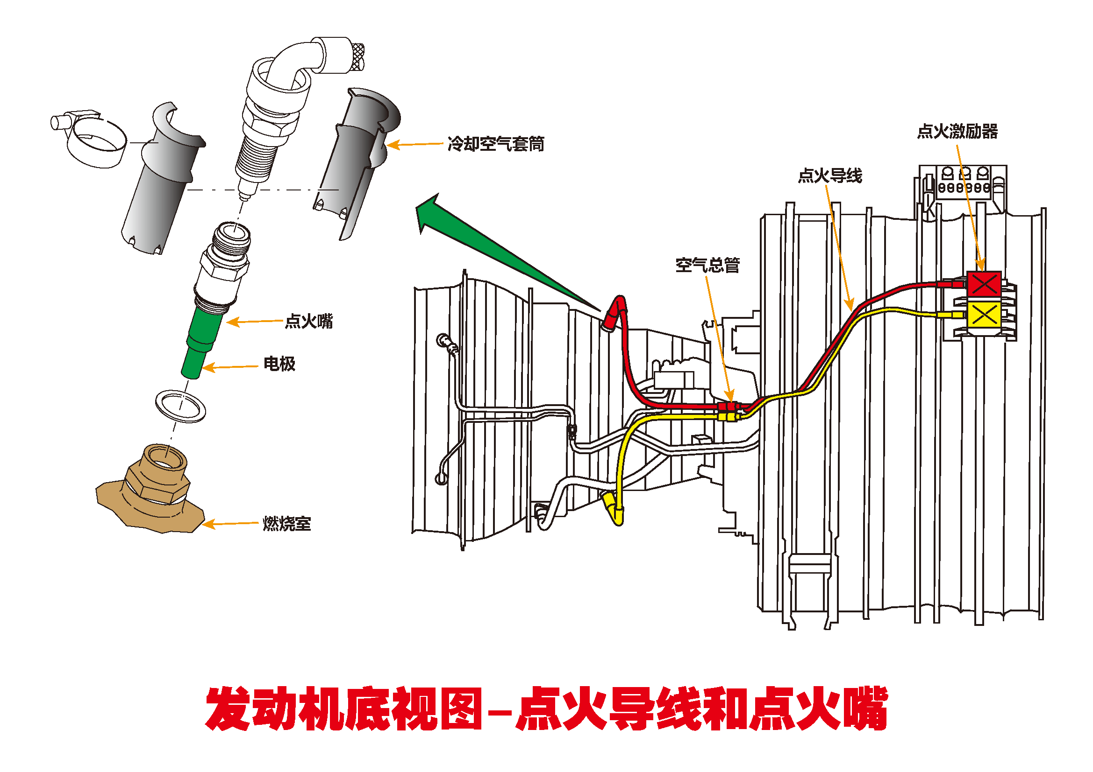
点火激励器

Slide 60
点火嘴
点火嘴产生电火花点燃燃烧室内的油/气混合气。
点火导线将电力从点火激励器输送到点火嘴。每个点火嘴都有独立的点火导线。
空气吹过点火导线以降低导线温度,冷却空气流过点火嘴套筒，冷却点火嘴。
每个点火嘴被装入发动机4:00和8:00位置的一个转接头内。点火嘴的电极伸入到燃烧室内。

Slide 61
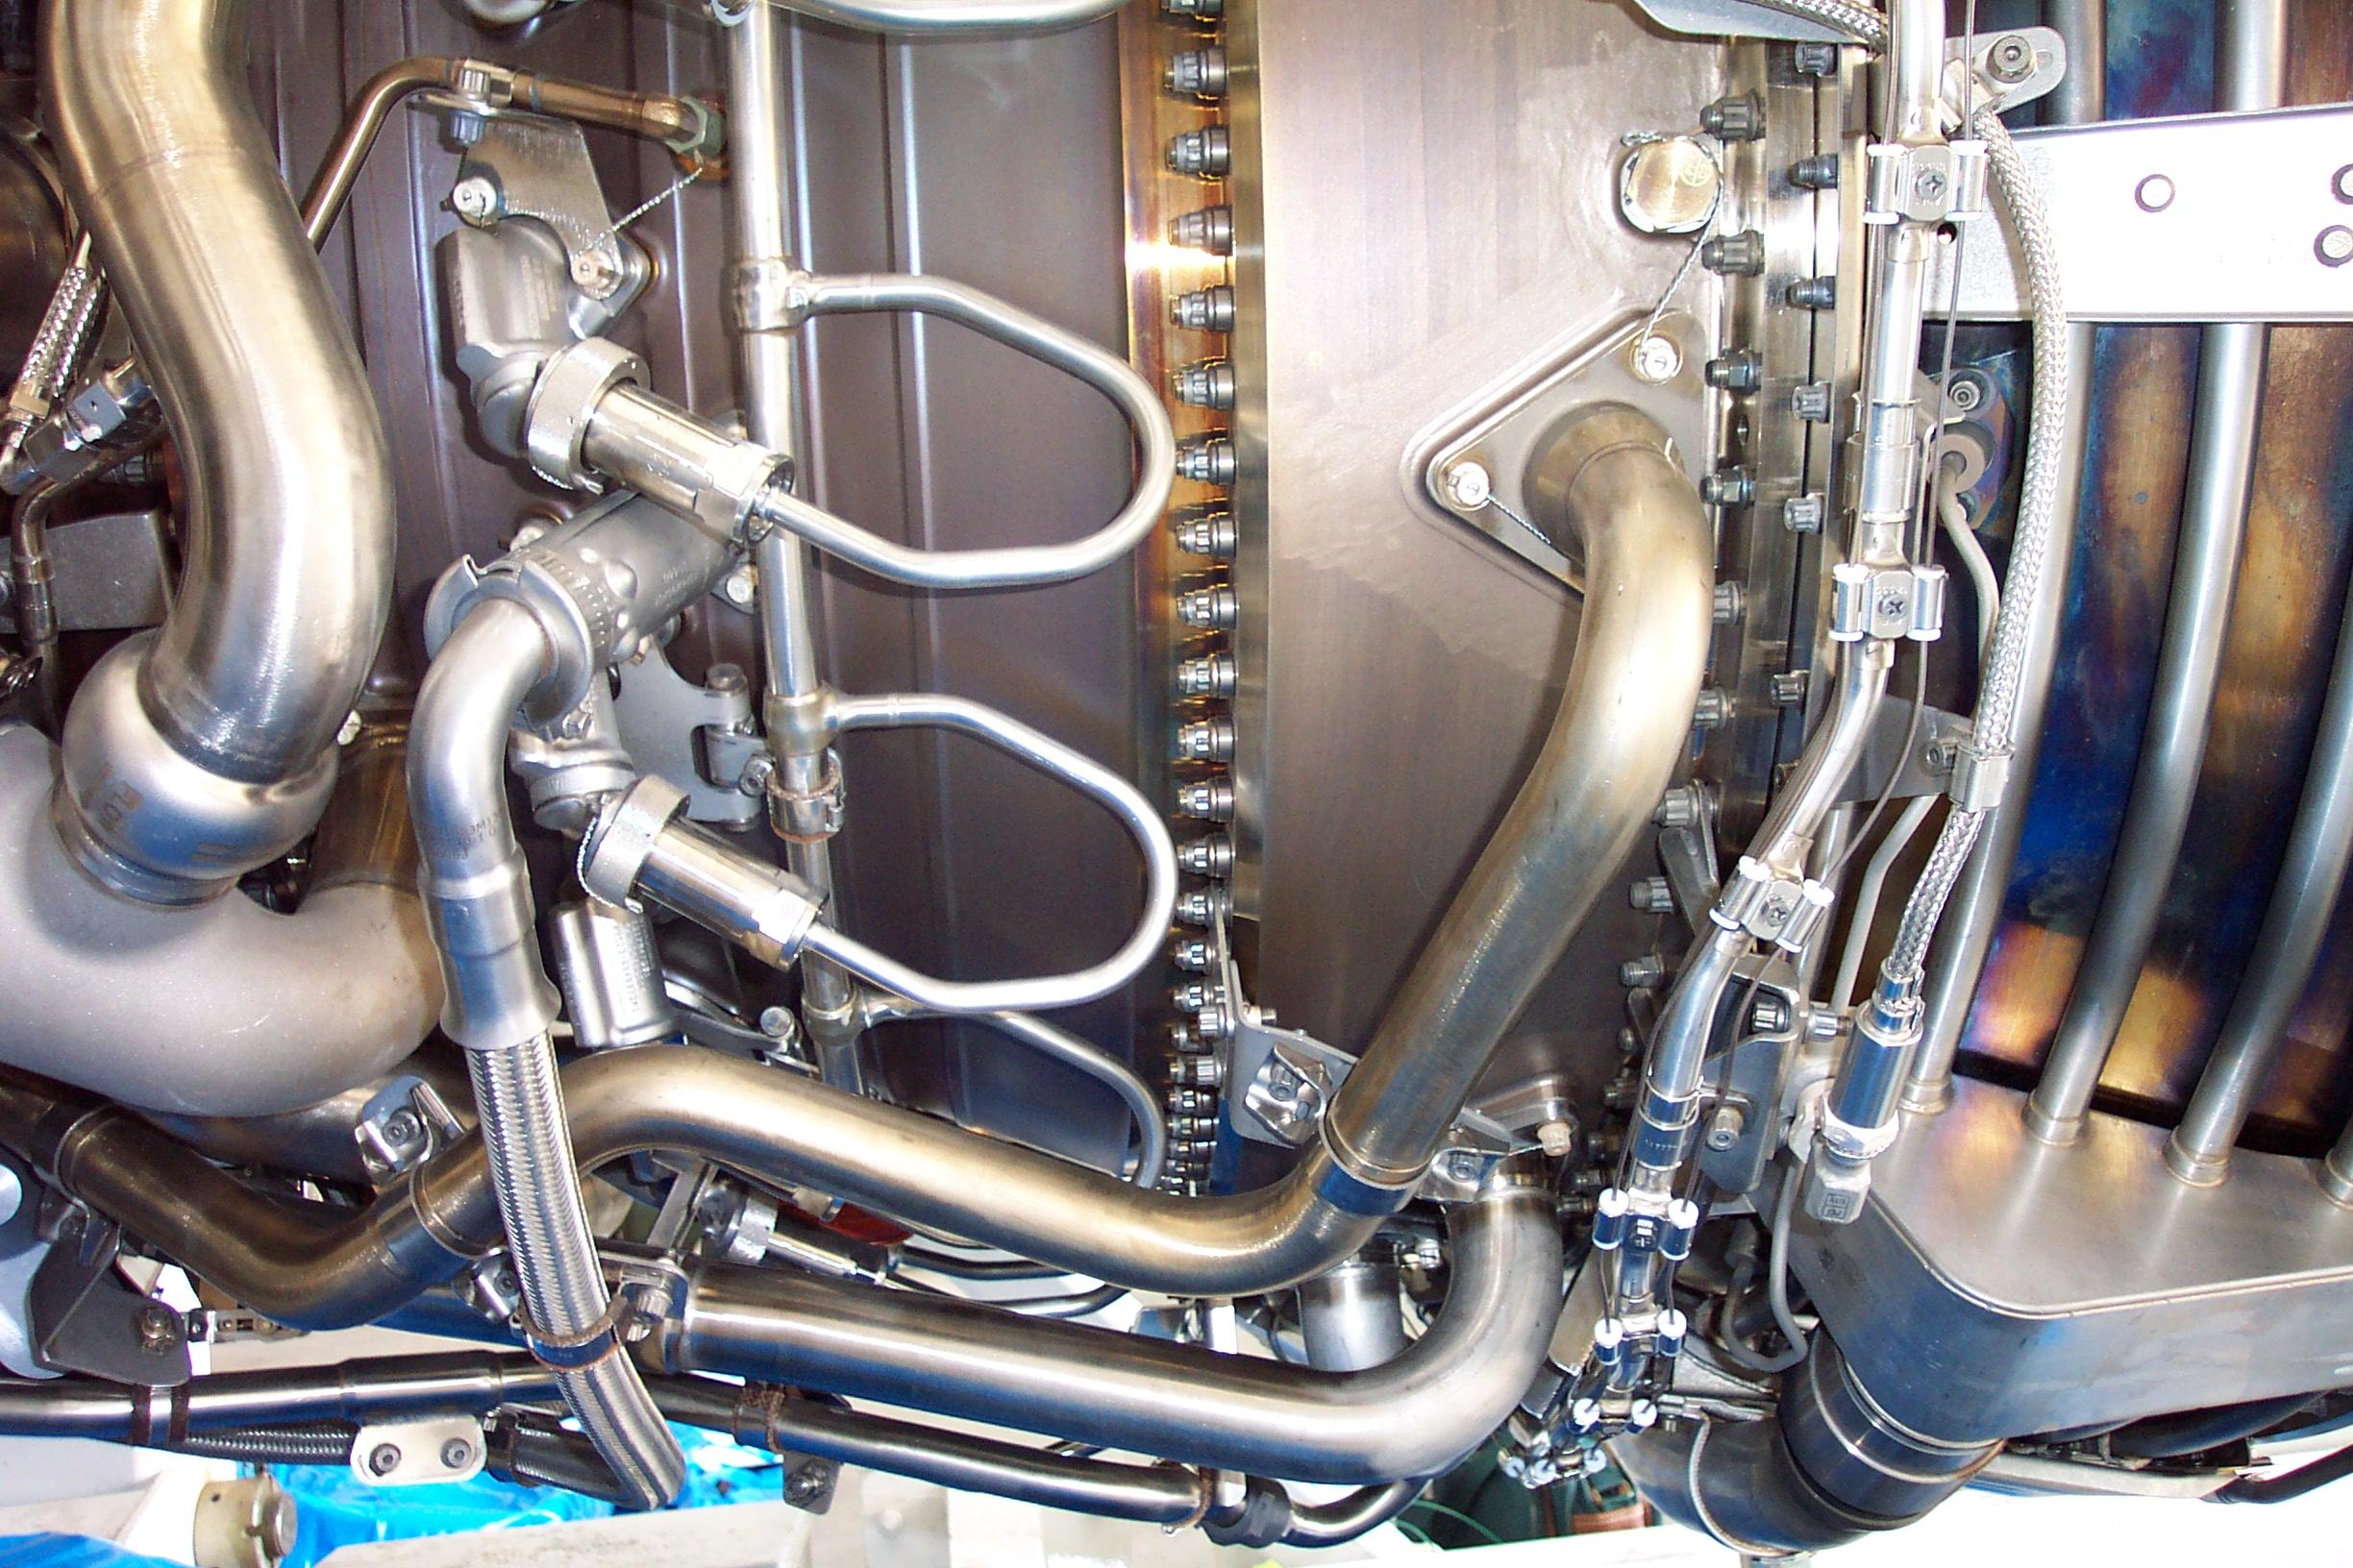
点火嘴
喷嘴
点火嘴
喷嘴
4点钟
燃油总管
点火导线
8点钟

Slide 62
点火导线冷却
每个点火导线进入风扇机匣后端6:00位置的空气总管。
增压空气(低压压气机排气)冷却每个点火导线。
增压空气进入空气总管，在点火导线冷却套管的内部围绕点火导线流动。
增压空气从点火导线点火嘴端头流出，从而对点火嘴进行冷却。

Slide 63
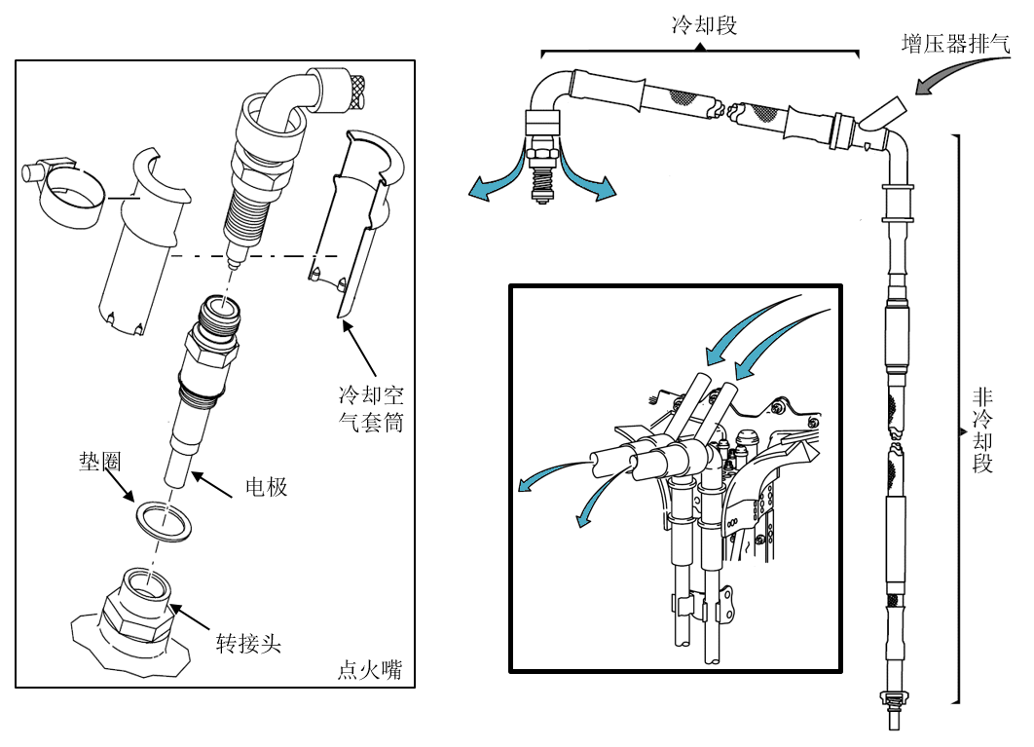
点火导线冷却

Slide 64
点火电路工作原理
每个CDS/DEU都会传送一个包含电门位置信息的数字信号到EEC。EEC查看CDS/DEU数字信号和模拟信号。EEC 比较二个信号。如果到EEC逻辑的CDS/DEU1或CDS/DEU2数字信号停止，EEC使用模拟信号作为驾驶舱输入信号。EEC使用电门位置数据控制四个内部EEC点火ON/OFF电门。这些点火电门控制通到点火激励器的115V交流电源。每个EEC通道(A通道和B通道)控制到每个点火激励器的一个点火ON/OFF电门。每次只有一个EEC 通道处于控制状态。因此,对于一个点火激励器,每次只有一个点火ON/OFF电门工作。另一个EEC 通道处于备用模式

Slide 65
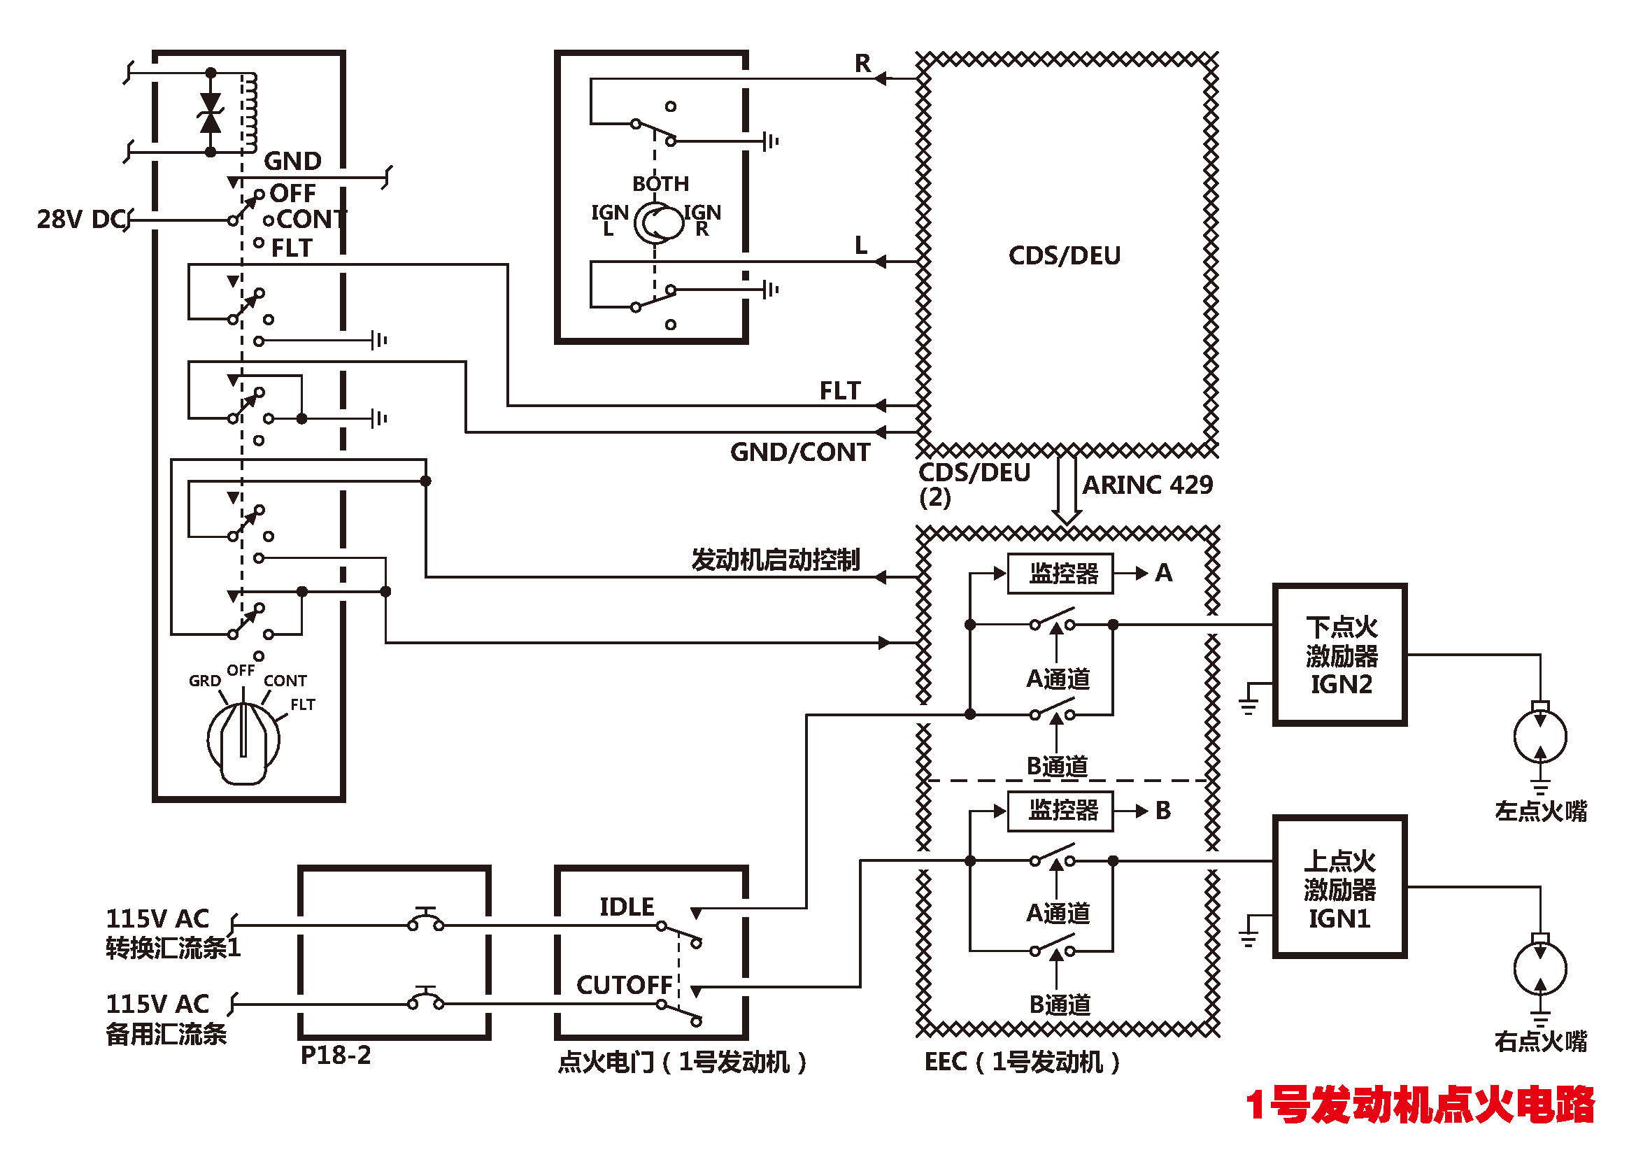
点火电路工作

Slide 66
§5.7.2 熄火保护
如出现下列情况之一时，EEC自动接通一台发动机的两个点火系统:
（1）发动机启动手柄在IDLE位置，启动电门在FLT位置（空中风车启动状态）；
（2）发动机启动手柄在IDLE 位置，启动电门在GRD 或者CONT位，N2小于慢车转速，且飞机在空中（空中启动机启动或空中连续点火）；
（3）发动机启动手柄在IDLE位置，发动机转速非指令降低或者50%<N2<57%。只有在这两种情况下，两个点火系统都接通30秒；
（4）发动机启动手柄在IDLE位置，飞机处于飞行中，启动电门在OFF位置，N2转速低于慢车转速，且N2转速超过5%。

Slide 67
§5.7.2 熄火保护
当出现下列情况时，EEC关闭点火：
（1）发动机启动电门不在一个指令点火工作的位置
（2）地面热启动
（3）地面湿启动
（4）发动机启动手柄在IDLE位置，飞机位于地面，发动机完成启动，N2转速小于50%且EGT超过启动极限温度
（5）点火系统的接通是由于N2低于慢车转速或者N2非指令减速，而发动机转速恢复正常。

Slide 68
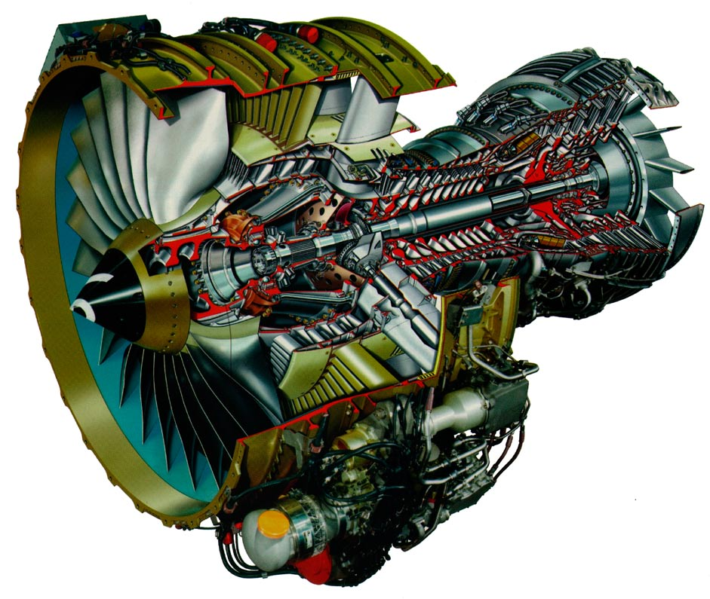
2018.9.16

